Slide 1
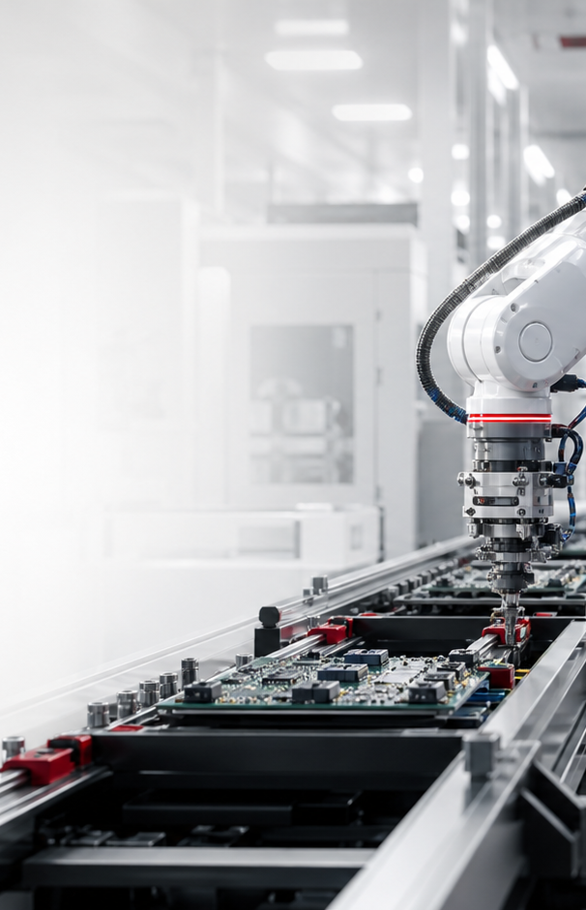
把控制知识变成现场动作
单传感器双角检测动作改造
张博｜南京理工大学 控制工程
2026.07.13—2026.08.12
无锡村田电子 · 村田二场｜2026暑期夏令营结业汇报
本报告中部分示意图、效果图由AI辅助生成
muRata
Innovator in Electronics
01 / 14
Notes:
各位领导、各位前辈，大家好，我是南京理工大学控制工程专业的张博。今天我不准备把这一个月讲成一份学习清单，而是想用一个真实的现场动作，说明如何把已有的控制知识转化为产线能够执行的动作。
我的核心实践是在不改变原有主流程的前提下，利用同一个固定激光传感器，让机械臂完成膜材左上角和右上角的两次检测。接下来我重点回答三个问题：这一个月完成了什么、为什么这样改、以及目前验证到了哪一步。
过渡到下一页：先不展开过程，我先把30天的结果放在前面。

Slide 2
先说结果：30天，我完成了从理解设备到动作贯通的闭环
30天
7.13—8.12
01
02
03
理解现场
打通控制链
完成动作贯通
安全、工艺与设备逻辑
传感器—PLC—通信—机器人
单传感器双角检测动作序列
1条控制链 · 1个动作单元 · 1条清晰验证边界
已完成：低速动作贯通、关键点定位、流程衔接、连续运行
待验证：节拍影响、样本覆盖
muRata | Innovator in Electronics
Notes:
先说结果。30天里，我完成了三个层次的贯通：第一，理解现场的安全要求、工艺流程和设备逻辑；第二，把传感器、PLC、工业通信和机器人理解为一条完整控制链；第三，完成单传感器双角检测动作。
这里我也主动划清成果边界：目前已经完成动作顺序、关键点定位、原流程的衔接以及连续运行；但节拍的影响率和不同样本的覆盖仍然需要进一步量化验证。因此，这并不是量产的结果，而是完成了一个边界清晰、可以优化验证的动作单元。
过渡到下一页：这些结果并不是零散学习的叠加，首先来自夏令营对企业整体运行的系统认识。

Slide 3
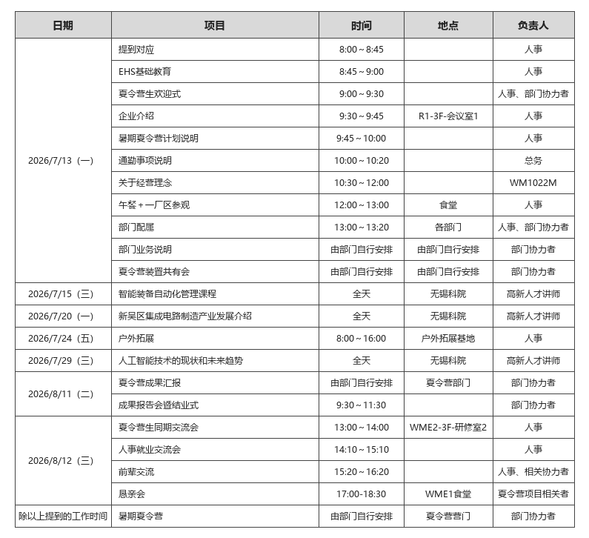
夏令营整体安排｜先建立企业视野
夏令营｜视野广度
企业与安全
产业与技术
团队与交流
成果输出
1
2
3
4
课程让我先理解一家制造企业为什么这样运转，再思考控制工程可以在哪些环节创造价值。
夏令营以开营讲座、产线参观、跨部门交流等形式，建立对企业整体运转的认知。
muRata | Innovator in Electronics
Notes:
【演讲词 03/14｜整体安排：先建立制造企业的全局视角】
夏令营从7月13日到8月12日，整体安排覆盖企业与安全、产业与技术、团队与交流以及成果输出四个方面。开营介绍、EHS教育、产线参观、智能装备课程和行业讲座，让我先理解一家制造企业为什么这样运转。
对控制工程学生来说，这个视角很重要。技术方案不能只在程序层面成立，还必须服从安全规范、工艺节拍、设备边界和团队协作。夏令营给我的首先是视野广度，让我能够从企业整体运行的角度看待后续部门实践。
过渡到下一页：在这层全局视角之下，部门实习计划进一步把学习收敛成一条逐步深入的技术路径。

Slide 4
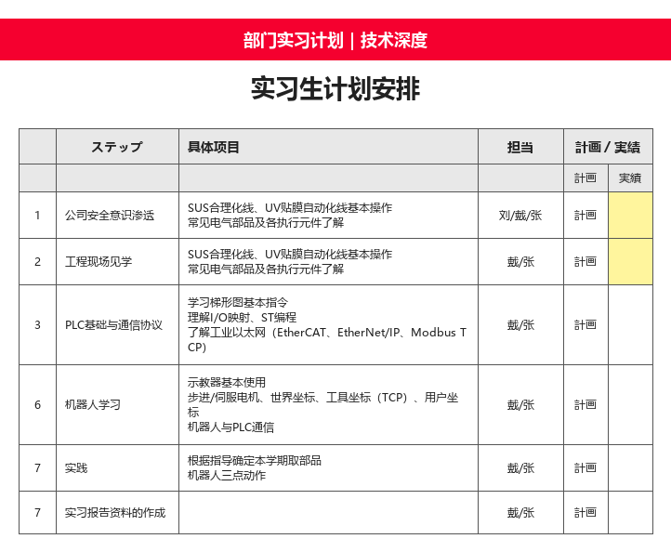
部门实习计划｜从现场认知走向动作实践
1
现场认知
部门实习计划｜技术深度
安全意识｜SUS合理化线｜UV贴膜线
2
PLC与通信
梯形图｜I/O映射｜ST｜工业以太网
3
机器人
示教器｜坐标系｜低速手动操作
4
实践
吸取、检测与动作衔接
5
成果沉淀
资料整理与结业汇报
每一步都为下一步服务：
先理解设备，才能安全、准确地修改动作。
muRata | Innovator in Electronics
Notes:
【演讲词 04/14｜部门路径：每一步都为下一步服务】
部门实习计划可以概括为五个阶段：现场认知、PLC与通信、机器人学习、动作实践以及成果沉淀。它不是五项彼此独立的任务，而是一条前后递进的学习链。
先理解设备和工艺，才能知道程序中的变量对应什么；理解PLC与通信，才能看懂状态如何传递；理解机器人坐标系，才能安全、准确地修改动作。最终的双角检测实践，正是前面四个阶段共同支撑的结果。
过渡到下一页：接下来进入本次汇报的核心——现场为什么需要增加第二个角点检测。

Slide 5
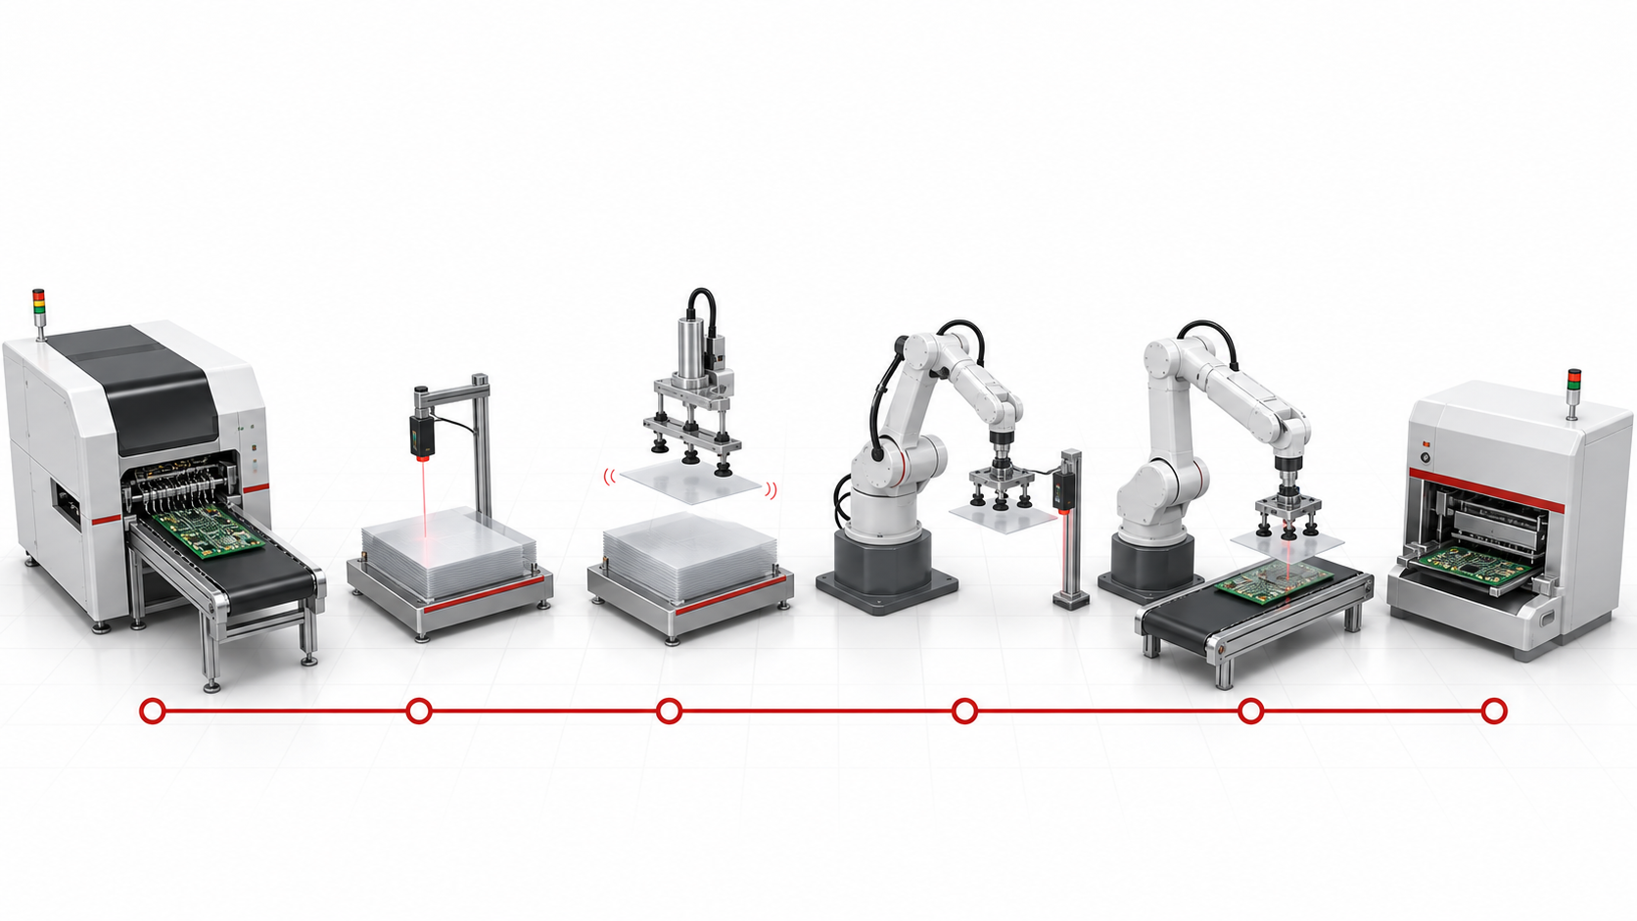
为什么改：单点检测只能提供局部信息
1 贴片完成
2 激光测高
3 吸嘴取膜
4 取膜检测
5 膜材贴合
6 进入加压
改造目标：单点 → 双角检测
让膜材两个角依次经过同一固定激光检测点，提高检测覆盖，并保持与原贴膜、加压流程的顺序衔接。
问题｜原流程只检测左上角
静电吸附可能导致多张膜叠附，单角信息无法覆盖另一侧状态。
目标｜同一传感器检测两个角
新增左上角检测，提高双角信息覆盖；改善生产质量，避免由于静电导致多张模吸附。
muRata | Innovator in Electronics
Notes:
【演讲词 05/14｜问题定义：单角检测只能提供局部信息】
这项任务位于取膜、检测、贴合和加压之间的关键衔接位置。取膜机根据激光测距信息确定取膜高度，通过吸嘴取膜并抖动，尽量避免静电导致的多张吸附；随后机械臂取膜并进行单张检测。
原流程只检测膜材左上角，得到的是局部信息。如果发生多张膜局部叠附，另一侧状态没有被覆盖。因此本次改造的目标不只是增加一动作，而是在保留原工艺主流程的基础上，让膜材两个角依次经过同一个固定检测点，提高检测信息覆盖。
过渡到下一页：明确问题之后，动作方案可以浓缩成四个位置——P0、P1、P0、P2。

Slide 6
怎么改：一个固定检测点，两个角依次经过
原流程｜右上角单点检测
目标流程｜同一传感器双角检测
P0
原点
右上角
单点
后续
动作
P0
P1
左上角
P0
P2
右上角
后续
→
→
→
→
→
→
P0 → P1左上角 → P0 → P2右上角
改造核心不是增加传感器，而是让膜材经过同一检测点
检测覆盖
路径复现
流程衔接
由单角信息扩展为双角信息
以P0作为统一中间位置
复用原后续贴膜与加压流程
muRata | Innovator in Electronics
Notes:
【演讲词 06/14｜方案设计：一个固定检测点覆盖两个角】
原动作是机械臂在P0取膜后，只把左上角移动到固定激光检测点，然后进入后续流程。目标动作则以P0作为统一中间位置：从P0移动到P1，让膜材左上角经过检测点；回到P0后，再移动到P2，让右上角经过同一个检测点。
这里需要特别强调：P1和P2不是两个传感器位置，而是膜材相对同一传感器的两个检测姿态。这样的设计复用原有传感器和后续流程，只改变机器人的运动序列。
过渡到下一页：下一张图把这条路径直接可视化，也可以配合现场动作视频展示。

Slide 7
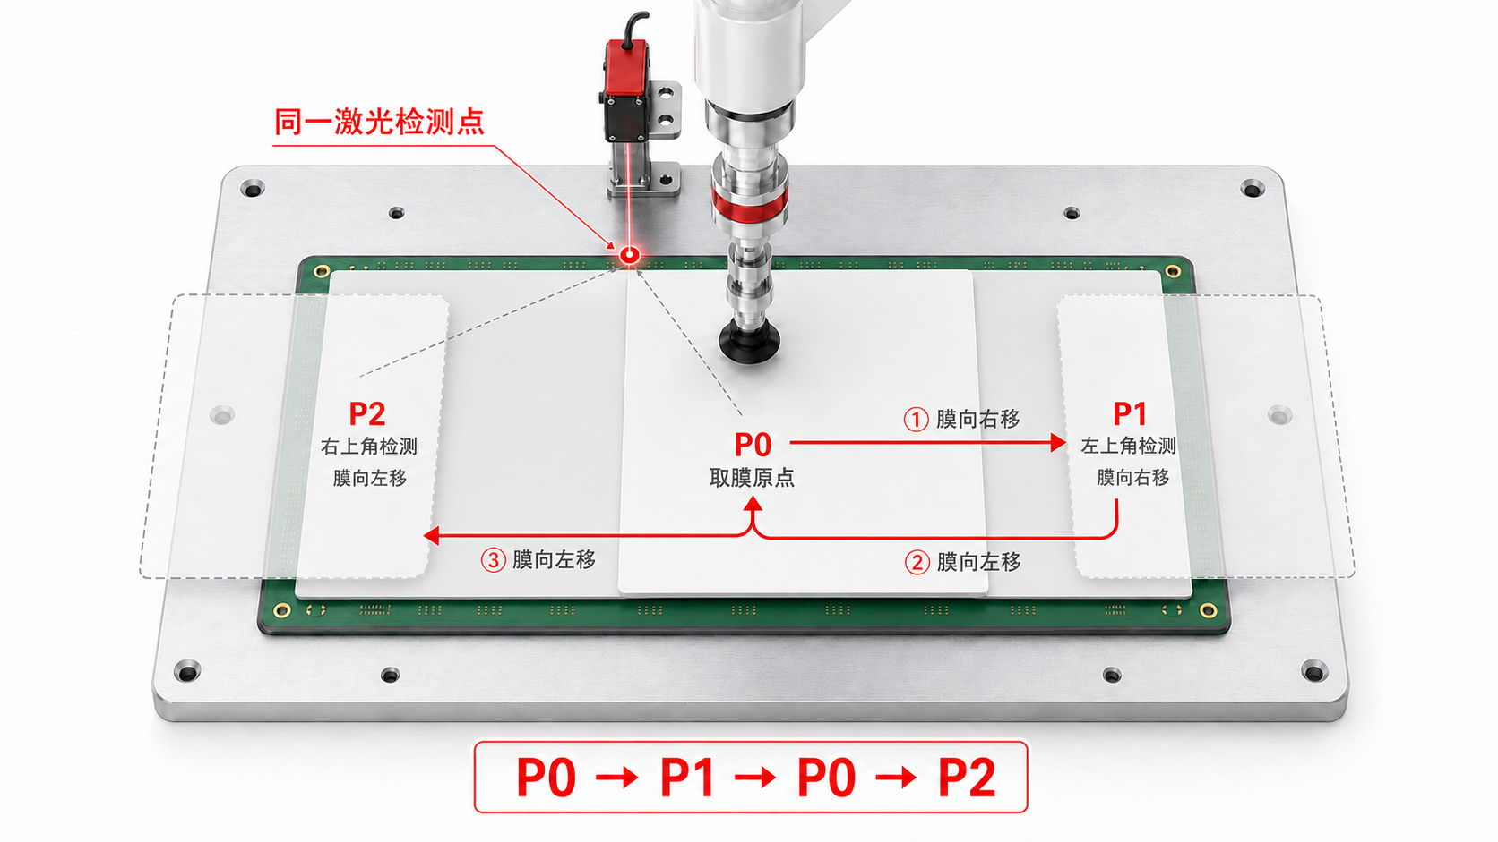
关键动作：传感器不动，膜材依次经过同一检测点
▶ 现场动作视频
单传感器双角检测
低速动作演示
P0是统一中间位置；同一传感器完成两个角点检测。
muRata | Innovator in Electronics
Notes:
【演讲词 07/14｜关键动作：传感器固定，膜材移动】
这一页只需要关注一个红色检测点：激光传感器始终固定，移动的是机械臂吸取的膜材。机械臂从P0向右移动到P1，使左上角经过检测点；回到P0，再向左移动到P2，使右上角经过同一个检测点。
P0承担统一中间位置的作用，使两段路径拥有共同基准，也便于逐段低速确认。10到15秒的实际动作视频，让动作路径与图示一一对应。
过渡到下一页：在调试过程中，动作能够跑通只是第一步，工程上应该还必须明确已经验证了什么、尚未验证什么。

Slide 8
工程边界：先确认安全、位置与顺序，再谈速度
1
明确P0 / P1 / P2
当前已完成
先定义统一原点与两个检测位置
1.双角检测动作序列
2.P0 / P1 / P2关键点位定位
3.与原后续动作衔接
4.连续多次运行
2
低速确认XYZ与姿态
使用示教器检查移动方向
3
逐段验证三段路径
P0→P1、P1→P0、P0→P2
下一步量化验证
4
确认流程衔接
检测通过后进入原有后续动作
1.单张 / 多张样本验证
1.异常、报警与流程中断记录
5
连续观察重复性
从“能动”走向“稳定可复现”
muRata | Innovator in Electronics
Notes:
【演讲词 08/14｜验证边界：先确认安全与顺序，再讨论速度】
现场调试按照由低风险到高风险的顺序推进：先明确P0、P1和P2，再低速确认XYZ方向和姿态；随后逐段验证P0到P1、P1回P0以及P0到P2；最后确认与原后续流程的衔接。
目前完成的是动作序列、关键点定位、流程衔接以及多次动作衔接的。下一阶段则需要人为覆盖单张、多张以及异常中断等情况。
这种人为测试极端情况，也是我在现场学到的一个重要工程习惯。
过渡到下一页：能够完成这次动作改造，前提是先把整条产线看成一条完整的控制链。

Slide 9
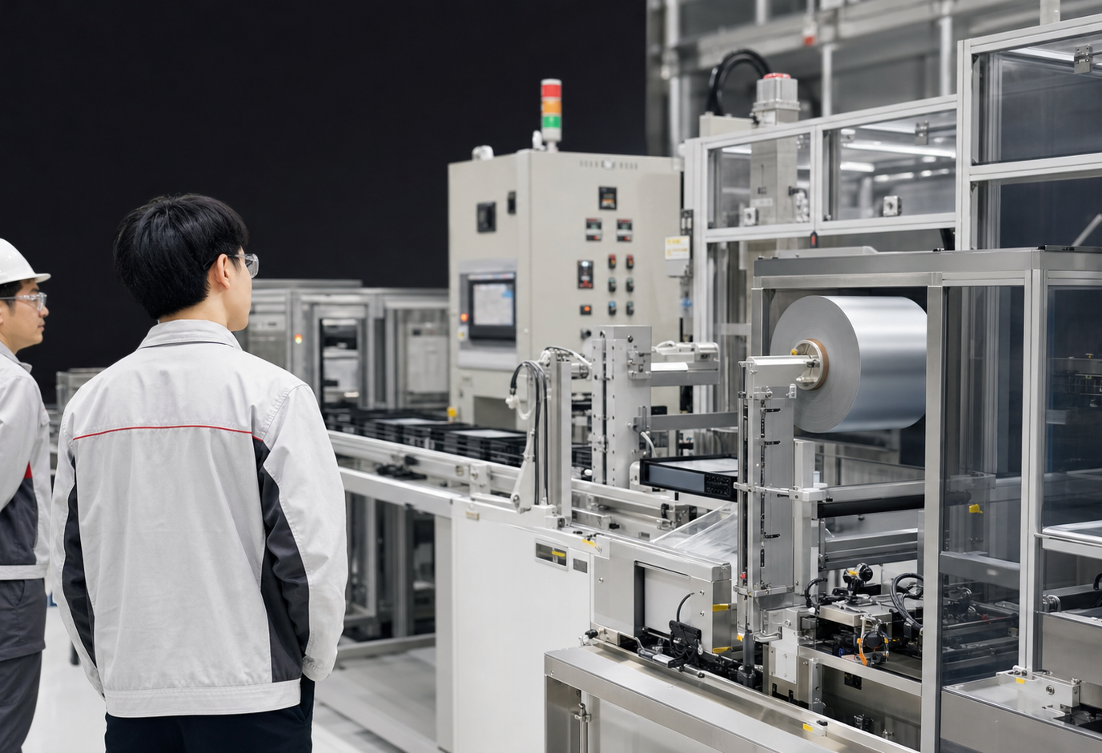
先看懂产线：设备不是零件集合，而是一条控制链
现场认知
SUS合理化线
UV贴膜自动化线
常见电气部品
生产线执行元件
感知 → 控制 → 执行
传感器 PLC/程序 机构与机器人
muRata | Innovator in Electronics
Notes:
【演讲词 09/14｜现场认知：设备不是零件集合，而是一条控制链】
进入部门后，我首先熟悉SUS合理化线、UV贴膜自动化线、常见电气部品和执行元件。这个阶段让我认识到，现场设备不能只按单个部件理解。
传感器负责感知状态，PLC和程序负责判断，通信负责传递信息，机构与机器人负责执行动作。只有把这些环节放在同一条链上，才能判断一个动作变化会影响哪些上游条件和下游流程。
过渡到下一页：在这条控制链里，PLC首先承担了把现场状态转化为程序逻辑的角色。

Slide 10
PLC学习的转变：从会写指令，到能解释设备状态
2天
完成梯形图基础回顾
01
02
03
04
梯形图回顾
I/O映射
ST编程
激光测距读取
快速恢复顺序控制语感
变量与真实设备一一对应
结构化表达复杂逻辑
让传感信息成为动作依据
当变量能够对应设备状态的时候，程序才成为产线行为的说明书。
muRata | Innovator in Electronics
Notes:
【演讲词 10/14｜PLC学习：从会写指令到能解释设备状态】
因为本科阶段学习过PLC，并完成过基于PLC的紫菜处理与清洗生产线设计，所以我用两天时间回忆梯形图基本指令和顺序控制。真正新的学习重点，是把I/O映射、ST程序和激光测距信息与现场设备状态对应起来。
这一个输入点不再只是地址，而是能够对应传感器状态；这一个输出点不再只是线圈，而是能够对应具体执行动作时，所以我在这里总结了一句话。
过渡到下一页：但单台PLC只能完成局部判断，要让多台设备协同，还需要工业通信把它们连接起来。

Slide 11
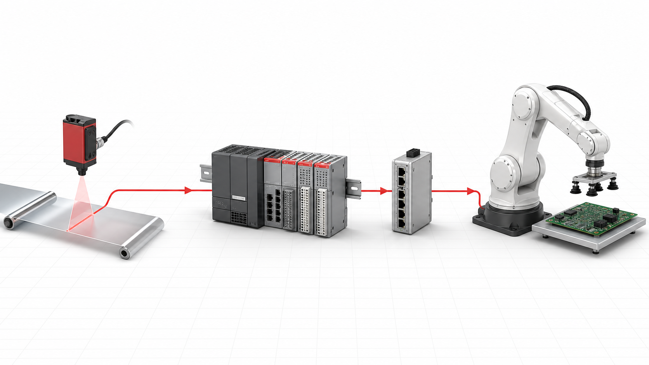
工业通信把单机控制连接成设备协同
EtherCAT
EtherNet/IP
Modbus TCP
传感器给状态，PLC做判断，网络传指令，机器人完成动作。
muRata | Innovator in Electronics
Notes:
【演讲词 11/14｜工业通信：让状态、判断与动作形成协同】
我进一步学习了EtherCAT、EtherNet/IP和Modbus TCP。对这次实践而言，重点不是记住协议名称，而是理解信息在设备之间如何流动。
传感器提供状态，PLC完成逻辑判断，工业网络传递指令，机器人执行运动。只有状态、判断和动作在时序上闭合，机械臂才能在收到放膜完成信号后准确进入取膜与检测流程。
过渡到下一页：指令传到机器人之后，还必须用统一坐标基准把‘移动到哪里、以什么姿态移动’描述清楚。

Slide 12
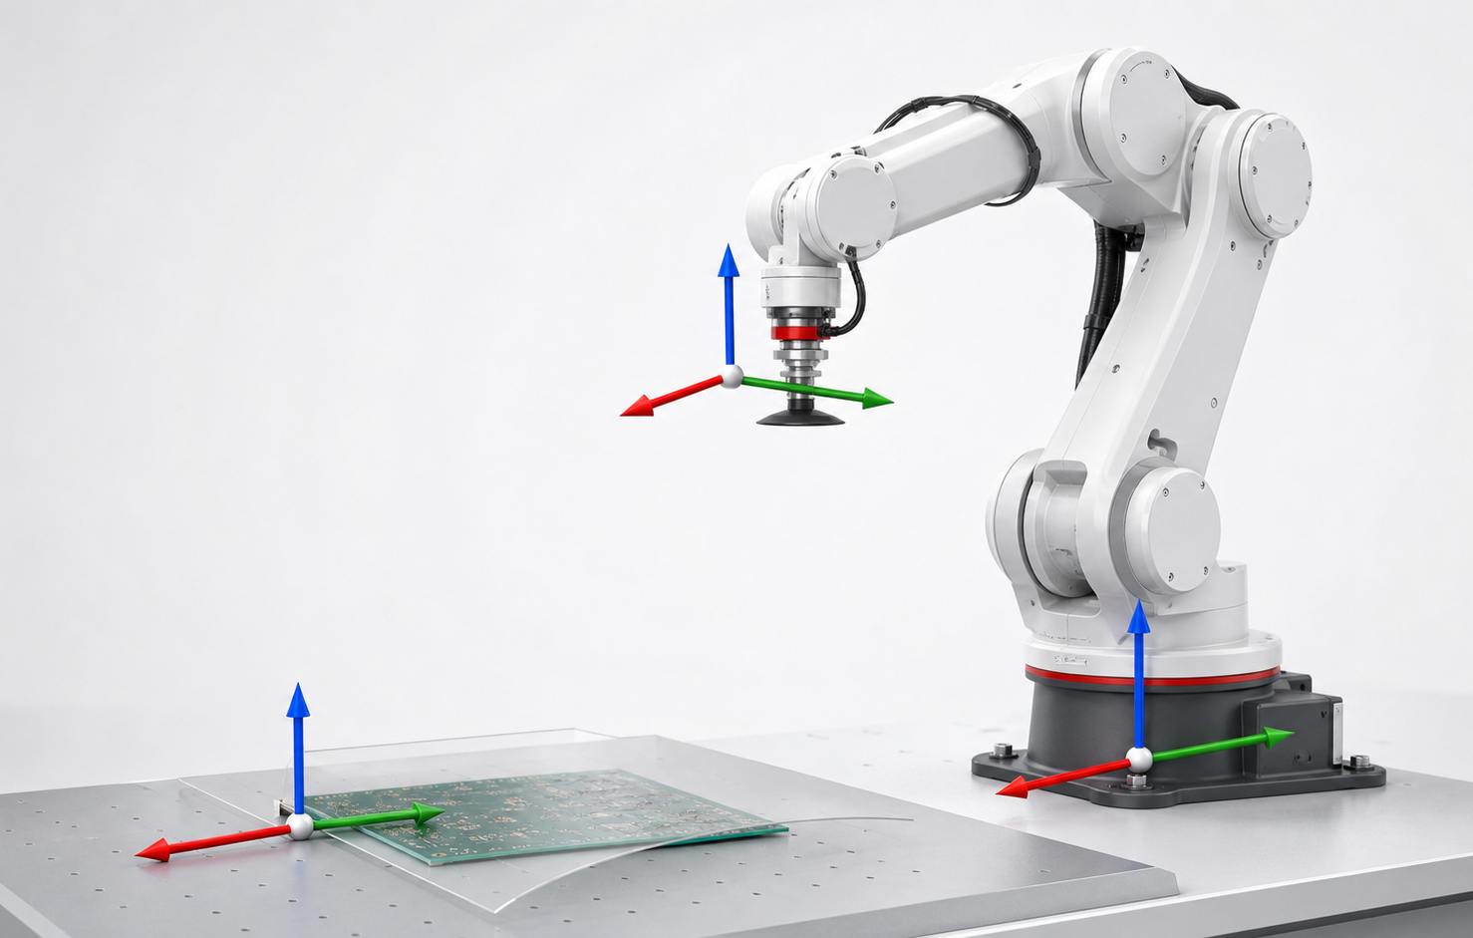
坐标统一后，机器人的动作才能被准确描述
世界坐标系
整机运动的统一基准
工具坐标系（TCP）
吸嘴末端的位置与姿态
用户坐标系
面向PCB工作平面的局部基准
惯导研究帮助我快速理解坐标变换；
现场实践补齐工艺基准与安全示教。
muRata | Innovator in Electronics
Notes:
【演讲词 12/14｜机器人坐标：让动作能够被准确描述和复现】
机器人动作能够被准确复现，首先取决于坐标基准是否统一。世界坐标系提供整机运动基准，工具坐标系描述吸嘴末端的位置与姿态，用户坐标系则面向PCB工作平面建立局部基准。
我的研究方向是惯性导航，因此对坐标变换和姿态表达比较熟悉，这帮助我快速理解TCP和用户坐标系；现场实践又补充了安全示教、工艺基准和低速确认等工程约束。
过渡到下一页：这种快速进入问题的能力，也来自本科的学习、硕士的项目和研究方向之间的知识迁移。

Slide 13
三段既有经历，帮助我更快进入现场问题
本科PLC毕业设计
快速理解梯形图与顺序控制
→
紫菜处理与清洗生产线
硕士期间参与国家级项目
理解多执行器协同与通信
→
八电机协同控制空间球体
硕士研究方向：惯性导航
快速理解TCP / 用户坐标系
→
坐标变换与姿态表达
既有经验缩短了上手时间，但现场工艺、安全和设备约束仍需重新学习。
真正的能力迁移，是把过去的知识转化为现场可验证的动作。
muRata | Innovator in Electronics
Notes:
【演讲词 13/14｜能力迁移：已有知识缩短上手时间，现场约束决定最终方案】
三段既有经历帮助我缩短了上手时间：本科PLC毕业设计帮助我快速恢复梯形图和顺序控制；硕士期间参与八电机协同控制空间球体项目，虽然该项目与车间流程不同，但是他的底层通信使用的是EtherCAT，帮助我理解多执行器协同与通信；惯性导航研究则帮助我理解坐标变换和姿态表达。
但这些经历不能替代现场学习。真正的能力转移，是把已有知识放进工艺、安全和设备约束中，转化为现场可以执行、可以观察、可以继续验证的动作。

Slide 14
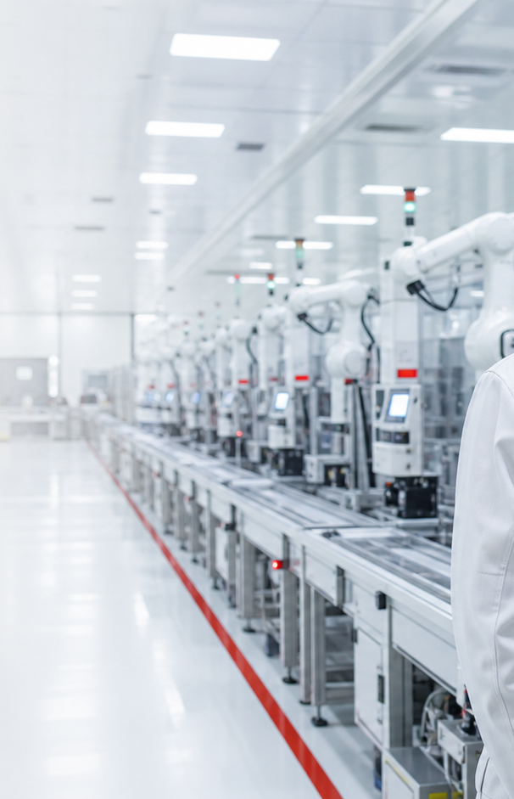
结业，是新的起点
参观者 → 学习者 → 参与改进者
理解工艺｜定义状态｜安全验证｜数据闭环
感谢各位领导、师傅与部门前辈
希望继续把控制工程能力转化为可量化的现场价值
muRata
Innovator in Electronics
14 / 14
Notes:
【演讲词 14/14｜结尾：从参观者走向参与改进者】
这一个月最重要的收获，不是多学会了几条PLC或机器人指令，而是形成了一套现场工作方法：先理解工艺，再定义状态；先保证安全，再验证动作；先完成贯通，再用数据证明稳定。
我也完成了从参观者、学习者到参与改进者的转变。感谢各位领导、以及我的师傅和部门前辈的帮助。如果后续还有机会，我希望继续参与设备稳定性和智能化改进，把控制工程知识转化为可量化、可复用的现场价值。谢谢大家。

